Slide 1
BootLoader-Uboot
武高生
wugsh15@lzu.edu.cn

Slide 2
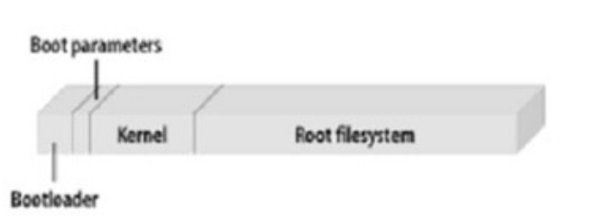
嵌入式存储设备
一个嵌入式的存储设备通常包括四个分区：
第一分区：存放U-boot。
第二分区：存放u-boot要传给系统内核的参数。
第三分区： 系统内核（kernel）。
第四分区：根文件系统。

Slide 3
BootLoader
简介:
Boot Loader 是在操作系统内核运行之前运行的一段小程序。通过这段小程序，我们可以初始化硬件设备、建立内存空间的映射图，从而将系统的软硬件环境带到一个合适的状态，以便为最终调用操作系统内核准备好正确的环境。

Slide 4
BootLoader
作用:
其实bootloader主要的必须的作用只有一个:就是把操作系统映像文件拷贝到RAM中去，然后跳转到它的入口处去执行。
操作系统文件的来源，可以是flash,sd card,PC(可以通过网络，USB，甚至串口传输）等等。
现在的bootloader还常常会加入以下功能：
1.将操作系统映像文件写入FLASH/硬盘等：读取过来的操作系统文件，除了可以拷贝到RAM中直接运行，还可以烧录到FLASH，或者写入硬盘永久保存，这样下次就可以直接从本机来读取操作系统映像。
2.硬件诊断：如同PC的BIOS一样，检测硬件是否正常功能。
3.显示一个LOGO，因为拷贝操作系统文件和启动操作系统需要时间，所以产品化的设备，一般需要在这段时间显示一个LOGO。

Slide 5
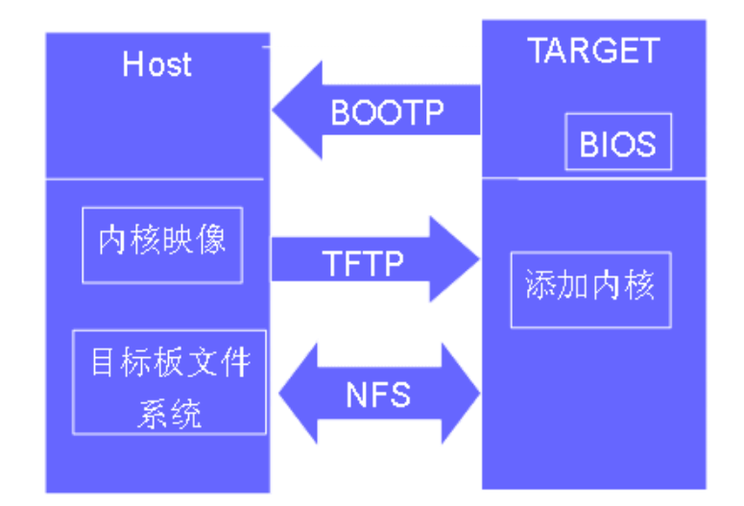
Bootloader的启动方式
1. 网络启动方式。
2. 磁盘启动方式。
3. Flash启动方式。

Slide 6
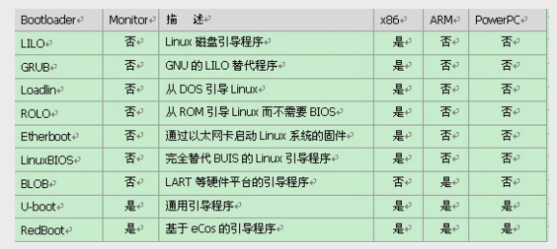
BootLoader的分类

Slide 7
BootLoader 所支持的 CPU 和嵌入式板
每种不同的 CPU 体系结构都有不同的Boot Loader。有些 Boot Loader 也支持多种体系结构的 CPU，比如 U-Boot 就同时支持 ARM 体系结构和MIPS 体系结构。除了依赖于 CPU的体系结构外，Boot Loader 实际上也依赖于具体的嵌入式板级设备的配置。这也就是说，对于两块不同的嵌入式板而言，即使它们是基于同一种 CPU 而构建的，要想让运行在一块板子上的 Boot Loader 程序也能运行在另一块板子上，通常也都需要修改 Boot Loader 的源程序。

Slide 8
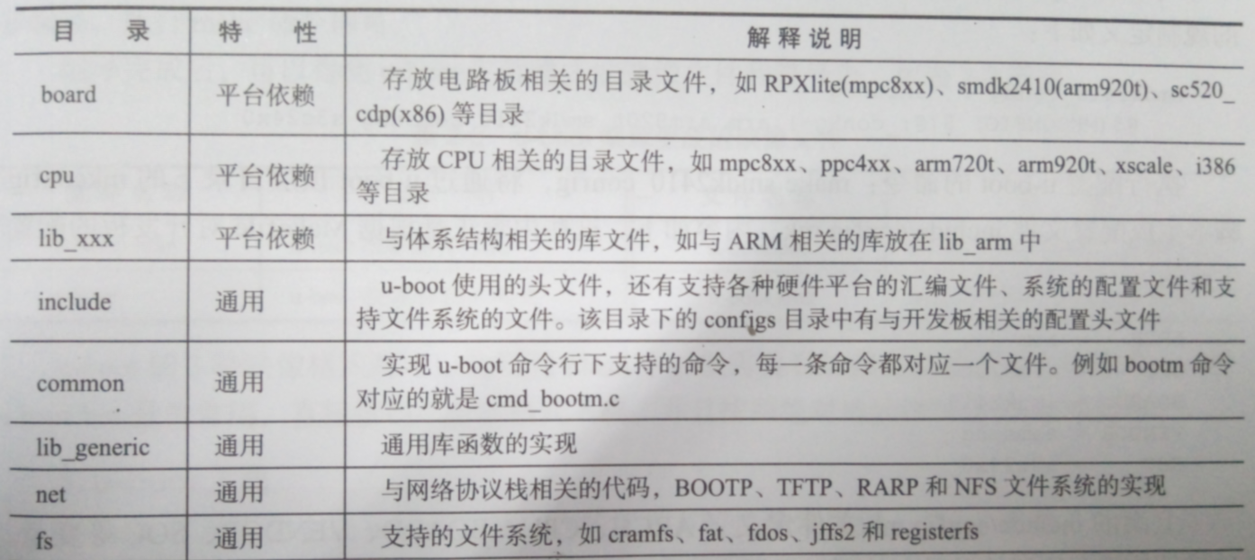
U-boot源码结构
源码下载：http://ftp.denx.de/pub/u-boot/

Slide 9
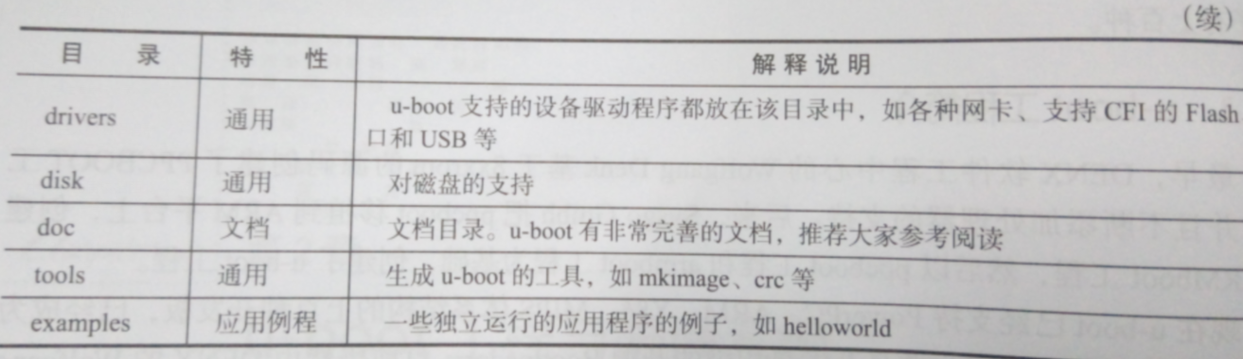
U-boot源码结构

Slide 10
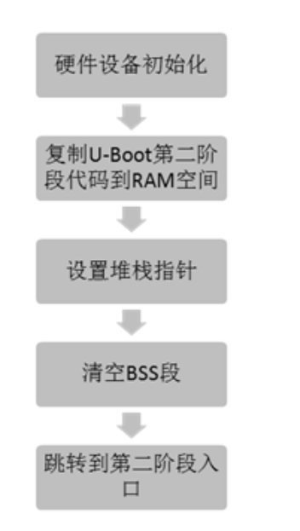
U-boot启动流程
这里U-boot启动流程，指的是从上电开机执行u-boot，到u-boot加载操作系统的过程。这一过程可以分为两个阶段。
第一阶段的功能：
硬件设备的初始化。
加载u-boot第二阶段的代码到RAM空间。
设置好栈。
跳转到第二阶段代码入口。

Slide 11
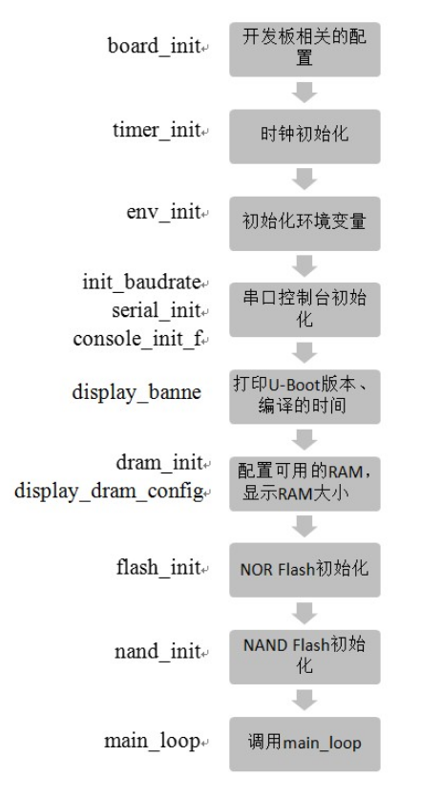
U-boot启动流程
第二阶段的功能：
初始化本阶段使用的硬件设备。
检测系统内存映射。
将内核从Flash读取到RAM中。
为内核设置启动参数。
调用内核。

Slide 12
U-boot的命令集
（1）获取帮助
命令：help 或 ？
功能：查看当前U-boot版本中支持的所有命令。
（2）环境变量（environment variables，简称ENV）与相关指令: printenv、setenv、saveenv
（3）网络命令：ping 、dhcp、nfs、tftpboot、bootp、rarpboot.
dhcp - boot image via network using DHCP/TFTP protocol
rarpboot- boot image via network using RARP/TFTP protocol
nfs - boot image via network using NFS protocol
Tftpboot - boot image via network using TFTP protocol
bootp - boot image via network using BOOTP/TFTP protocol

Slide 13
U-boot的命令集
（4）Nand Flash操作指令：
nand info 显示可使用的Nand Flash
nand device [dev] 显示或设定当前使用的Nand Flash
（5）内存/寄存器操作指令：nm、mm、md、cp
（6）USB操作指令：usb reset 、usb stop、usb tree
（7）SD卡（MMC）指令：
mmc init [dev] - 初始化MMC子系统
mmc device [dev] - 查看和设置当前设备
（8）FAT文件系统指令：fatinfo、fatload、fatls
（9）系统引导指令：boot、bootd、bootm
（10）系统重启指令：reset

Slide 14
Uboot实验
1. Uboot源码下载。
2. 配置交叉编译工具。
3. 配置config文件 ：make ARCH=arm CROSS_COMPILE=（arm-linux-gnueabi-） vexpress_ca9x4_defconfig
4. 编译源码：make ARCH=arm CROSS_COMPILE=（arm-linux-gnueabi-）
5. qemu-system-arm -M vexpress-a9 \
-kernel u-boot \
-nographic \
-m 512M

Slide 15
谢谢！

